Slide 1
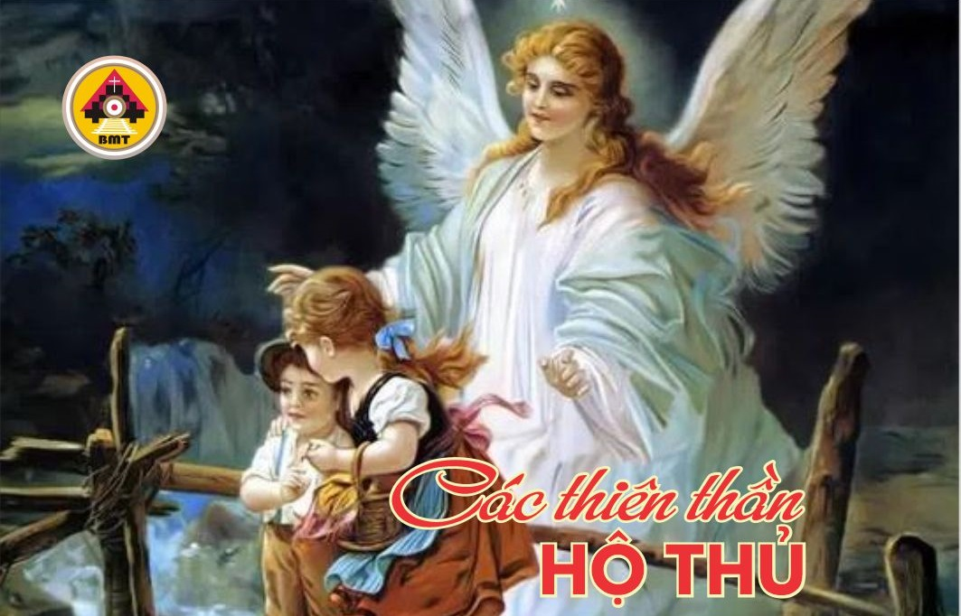

THỨ NĂM TUẦN XXVI THƯỜNG NIÊN C

Slide 2

Hỡi các Thiên Thần Chúa, hãy chúc tụng Chúa, hãy xướng lên bài ca vãn và suy tôn Chúa muôn đời.
Ca nhập lễ

Slide 3

Bài Đọc 1: Xh 23, 20-23a
“Thiên thần của Ta đi trước mặt ngươi”.
Trích sách Xuất hành.

Slide 4
Ðáp: Lạy Chúa, xin giữ linh hồn con trong bình an của Chúa.
Đáp Ca:
Tv 130, 1. 2. 3

Slide 5
Alleluia, alleluia! – Hãy chúc tụng Chúa đi, chư binh toàn thể, chư vị thần hạ thừa hành ý muốn của Chúa. – Alleluia.

Slide 6
Mt 18, 1-5. 10

Slide 7



LỜI NGUYỆN TÍN HỮU

Slide 8


Slide 9
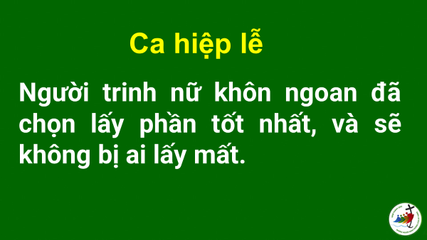
Người trinh nữ khôn ngoan đã chọn lấy phần tốt nhất, và sẽ không bị ai lấy mất.
Ca hiệp lễ

Slide 10
Ca Kết Lễ

Slide 11
THỨ NĂM TUẦN XXVI THƯỜNG NIÊN C

